Slide 1
Gestão de Projetos 2026
Prof. MS Clayton J A Silva
Gestão do escopo de projetos

Slide 2
VISÃO DA UNIDADE
Gerenciar o escopo exige coerência entre os artefatos
1
2
3
4
5
6
TAP
Stakeholders
Requisitos
Declaração
EAP
Controle
Cada artefato detalha, organiza ou controla compromissos assumidos no anterior.
O objetivo é realizar todo o trabalho necessário — e apenas o necessário.
GESTÃO DE PROJETOS · UNIDADE 3
02
Notes:
[Sources]
- XAVIER, Carlos Magno da Silva. Gerenciamento de projetos: como definir e controlar o escopo do projeto. 2. ed. São Paulo: Saraiva, 2009; página da Unidade 3 da disciplina.
[/Sources]

Slide 3
3.1 · AUTORIZAÇÃO E ESCOPO INICIAL
O TAP enquadra o escopo inicial do projeto
Certidão de nascimento
Quem emite?
Patrocinador
Autoriza o projeto e concede ao gerente autoridade para mobilizar recursos organizacionais.
O que registra?
Propósito · objetivos · requisitos de alto nível · limites · autoridade
Sem autorização, há esforço — mas ainda não há projeto formal.
GESTÃO DE PROJETOS · UNIDADE 3
03
Notes:
[Sources]
- XAVIER, Carlos Magno da Silva. Gerenciamento de projetos: como definir e controlar o escopo do projeto. 2. ed. São Paulo: Saraiva, 2009; página da Unidade 3 da disciplina.
[/Sources]

Slide 4
Gerenciamento do escopo
Inclui todas as atividades de gestão necessárias para assegurar que o projeto inclui todo o trabalho necessário, e apenas o necessário, para encerrar o projeto com sucessos.
Relaciona-se principalmente com a definição e controle do que está e não está incluso no projeto.
Escopo do produto: características e funções que definem um produto, serviço ou resultado;
Escopo do projeto: trabalho que deve ser realizado para entregar um produto, serviço ou resultado de acordo com as características e funções especificadas.

Slide 5
3.2 · COMPREENDER E DELIMITAR
O escopo do projeto é maior que o pedido do cliente
ESCOPO DO PROJETO
ESCOPO PARA O CLIENTE
Inclui as entregas ao cliente + todo o trabalho necessário para produzi-las, testá-las e aceitá-las.
Produtos, serviços e resultados que satisfazem suas necessidades.
Pedido explícito
Aquisições · licenças · testes · treinamento · gestão
A equipe precisa entender a necessidade, não apenas repetir a solicitação.
GESTÃO DE PROJETOS · UNIDADE 3
06
Notes:
[Sources]
- XAVIER, Carlos Magno da Silva. Gerenciamento de projetos: como definir e controlar o escopo do projeto. 2. ed. São Paulo: Saraiva, 2009; página da Unidade 3 da disciplina.
[/Sources]

Slide 6
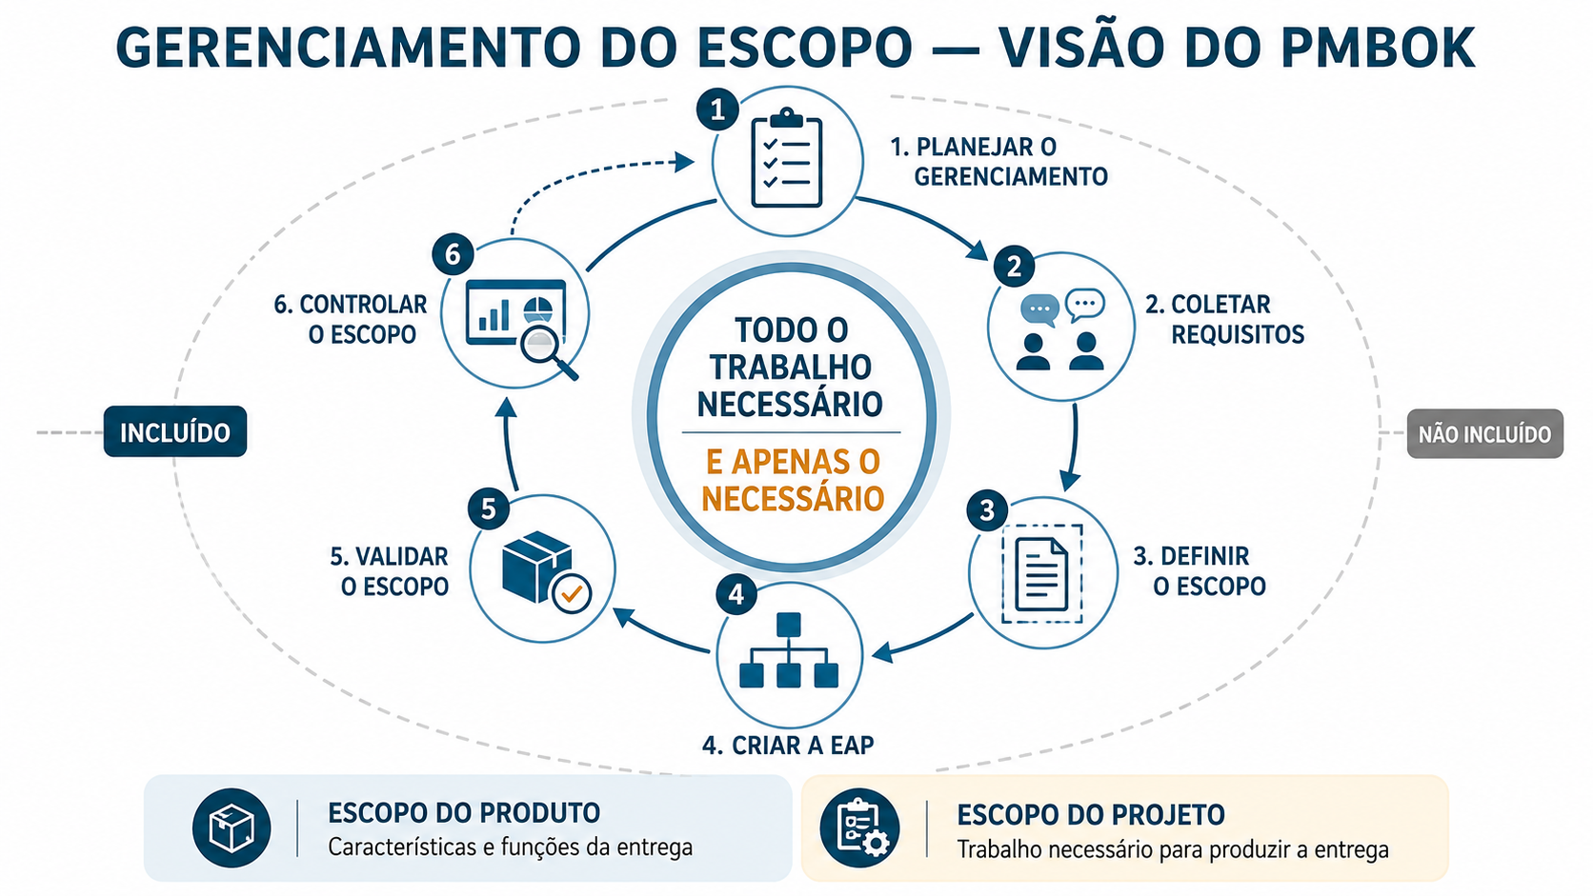

Slide 7
Plano de gerenciamento do escopo
Criação da EAP e como a EAP será mantida;
Como será obtida a aceitação formal das entregas;
Controle das solicitações de mudança do escopo.
Priorização dos requisitos;
Métricas do produto e a justificativa pela sua adoção;
Estrutura de rastreabilidade que reflita quais atributos serão capturados na matriz de rastreabilidade;

Slide 8
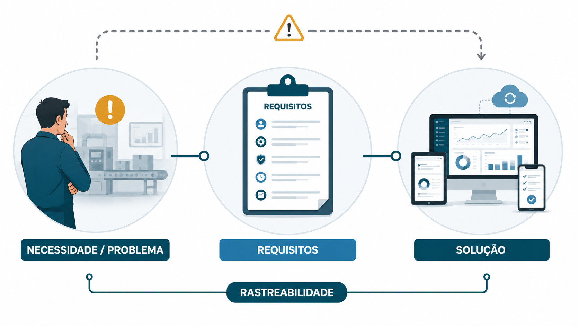

Slide 9
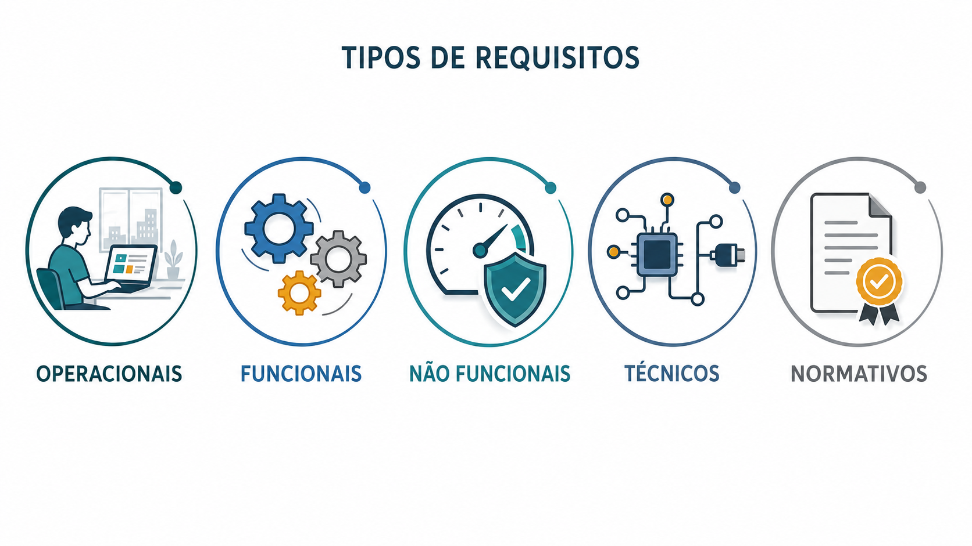

Slide 10
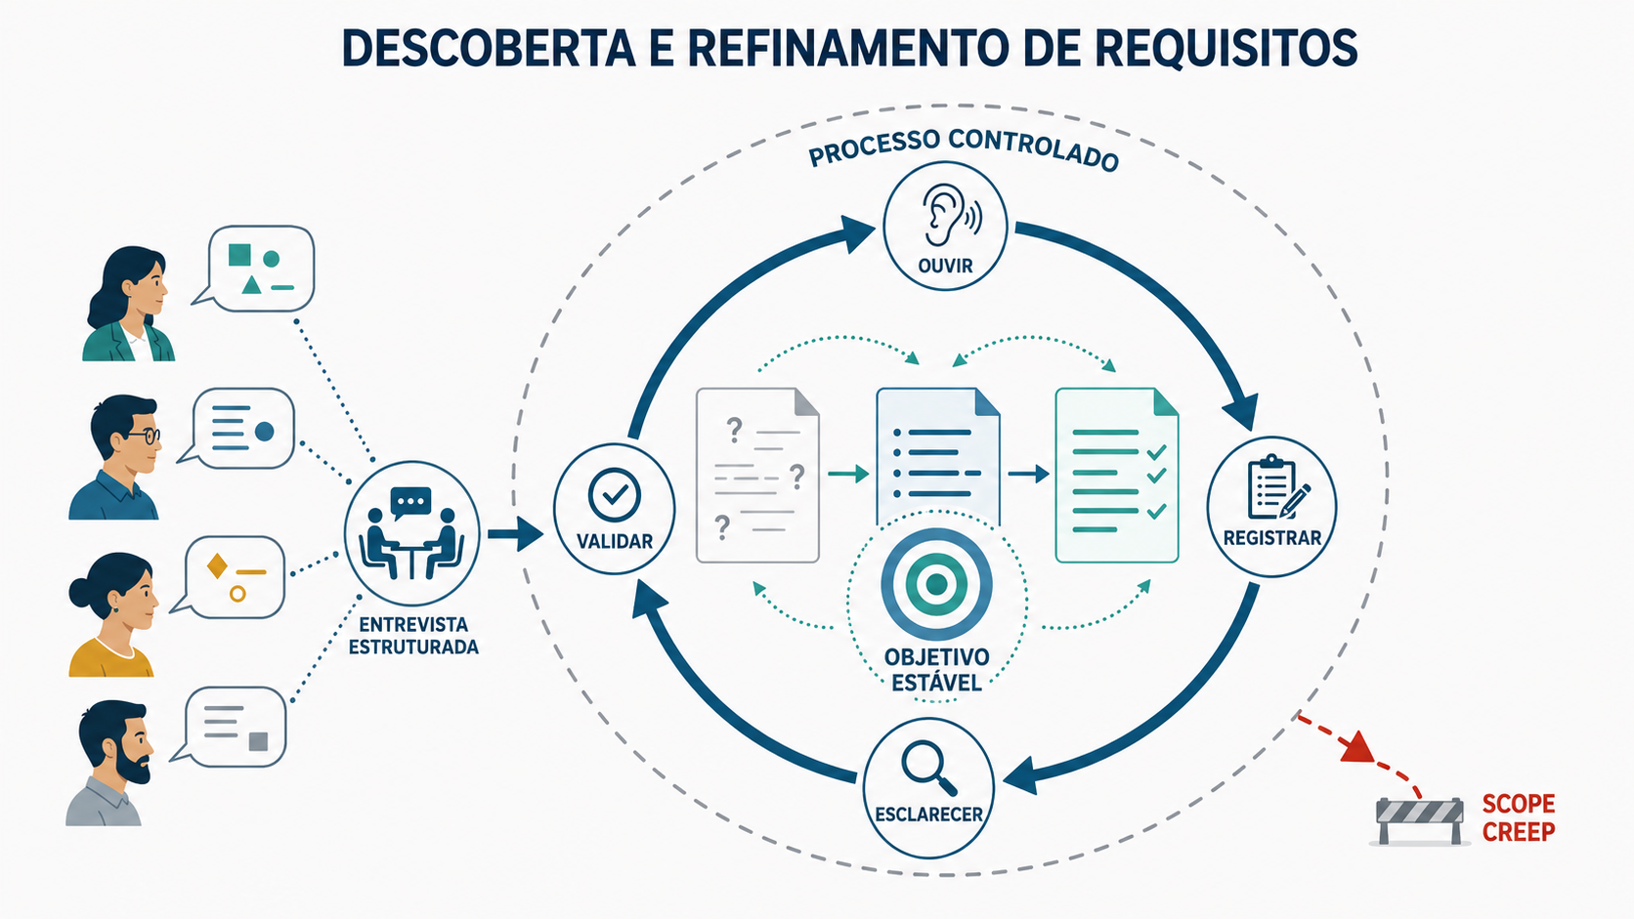

Slide 11
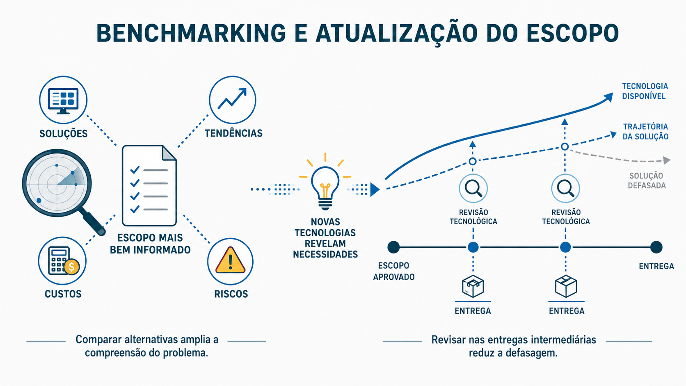

Slide 12
3.2 · REQUISITOS
Cada técnica revela uma dimensão dos requisitos
Entender o contexto
Construir consenso
Ampliar possibilidades
Entrevistas
Observação
Grupos de foco
Workshops
Brainstorming
Mapas mentais
Consultar muitos
Tornar concreto
Questionários
Pesquisas
Protótipos
Opinião especializada
Coletar requisitos é investigar, confrontar e validar — não apenas anotar pedidos.
GESTÃO DE PROJETOS · UNIDADE 3
09
Notes:
[Sources]
- XAVIER, Carlos Magno da Silva. Gerenciamento de projetos: como definir e controlar o escopo do projeto. 2. ed. São Paulo: Saraiva, 2009; página da Unidade 3 da disciplina.
[/Sources]

Slide 13
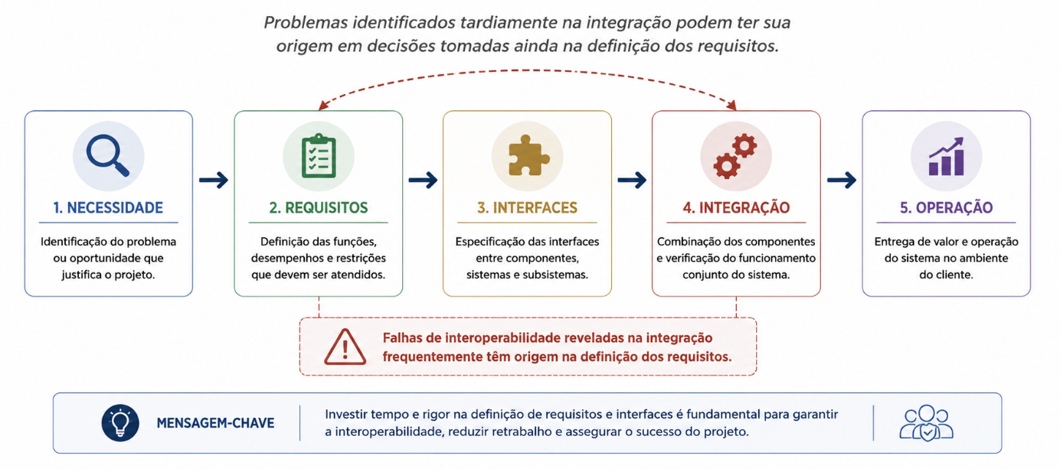

Slide 14
3.2 · DEFINIR O ESCOPO
Definir escopo exige compreender o produto e escolher uma estratégia
1 · Analisar
2 · Divergir
3 · Convergir
Conhecer funções, tecnologia, interfaces e critérios do produto.
Gerar alternativas sem julgamento prematuro: brainstorming e pensamento lateral.
Comparar prazo, custo, desempenho, riscos, recursos e restrições.
A opção escolhida torna-se parte da estratégia de condução do projeto.
GESTÃO DE PROJETOS · UNIDADE 3
13
Notes:
[Sources]
- XAVIER, Carlos Magno da Silva. Gerenciamento de projetos: como definir e controlar o escopo do projeto. 2. ed. São Paulo: Saraiva, 2009; página da Unidade 3 da disciplina.
[/Sources]

Slide 15
3.2 · REQUISITOS
Um requisito só ajuda se puder ser verificado
Consistente
Completo
Mensurável
Testável
A matriz de rastreabilidade conecta cada requisito a:
origem
objetivo
entrega
critério de aceite
status
Antes de aceitar ou alterar, a equipe precisa enxergar os impactos.
GESTÃO DE PROJETOS · UNIDADE 3
11
Notes:
[Sources]
- XAVIER, Carlos Magno da Silva. Gerenciamento de projetos: como definir e controlar o escopo do projeto. 2. ed. São Paulo: Saraiva, 2009; página da Unidade 3 da disciplina.
[/Sources]

Slide 16
3.2 · DECLARAÇÃO DO ESCOPO
A Declaração do Escopo consolida o entendimento comum
Escopo do cliente
Principais entregas
Limites e não escopo
Critérios de aceite
Estratégia de condução
Premissas e restrições
Detalhar pode esclarecer o TAP — não alterá-lo informalmente.
GESTÃO DE PROJETOS · UNIDADE 3
14
Notes:
[Sources]
- XAVIER, Carlos Magno da Silva. Gerenciamento de projetos: como definir e controlar o escopo do projeto. 2. ed. São Paulo: Saraiva, 2009; página da Unidade 3 da disciplina.
[/Sources]

Slide 17
3.3 · ESTRUTURAR O ESCOPO
A EAP decompõe o escopo em partes gerenciáveis
EAP / WBS
Projeto
↓
Decomposição hierárquica orientada às entregas.
Entregas
↓
Pacotes de trabalho
A EAP representa resultados; as atividades vêm depois.
GESTÃO DE PROJETOS · UNIDADE 3
15
Notes:
[Sources]
- XAVIER, Carlos Magno da Silva. Gerenciamento de projetos: como definir e controlar o escopo do projeto. 2. ed. São Paulo: Saraiva, 2009; página da Unidade 3 da disciplina.
[/Sources]

Slide 18
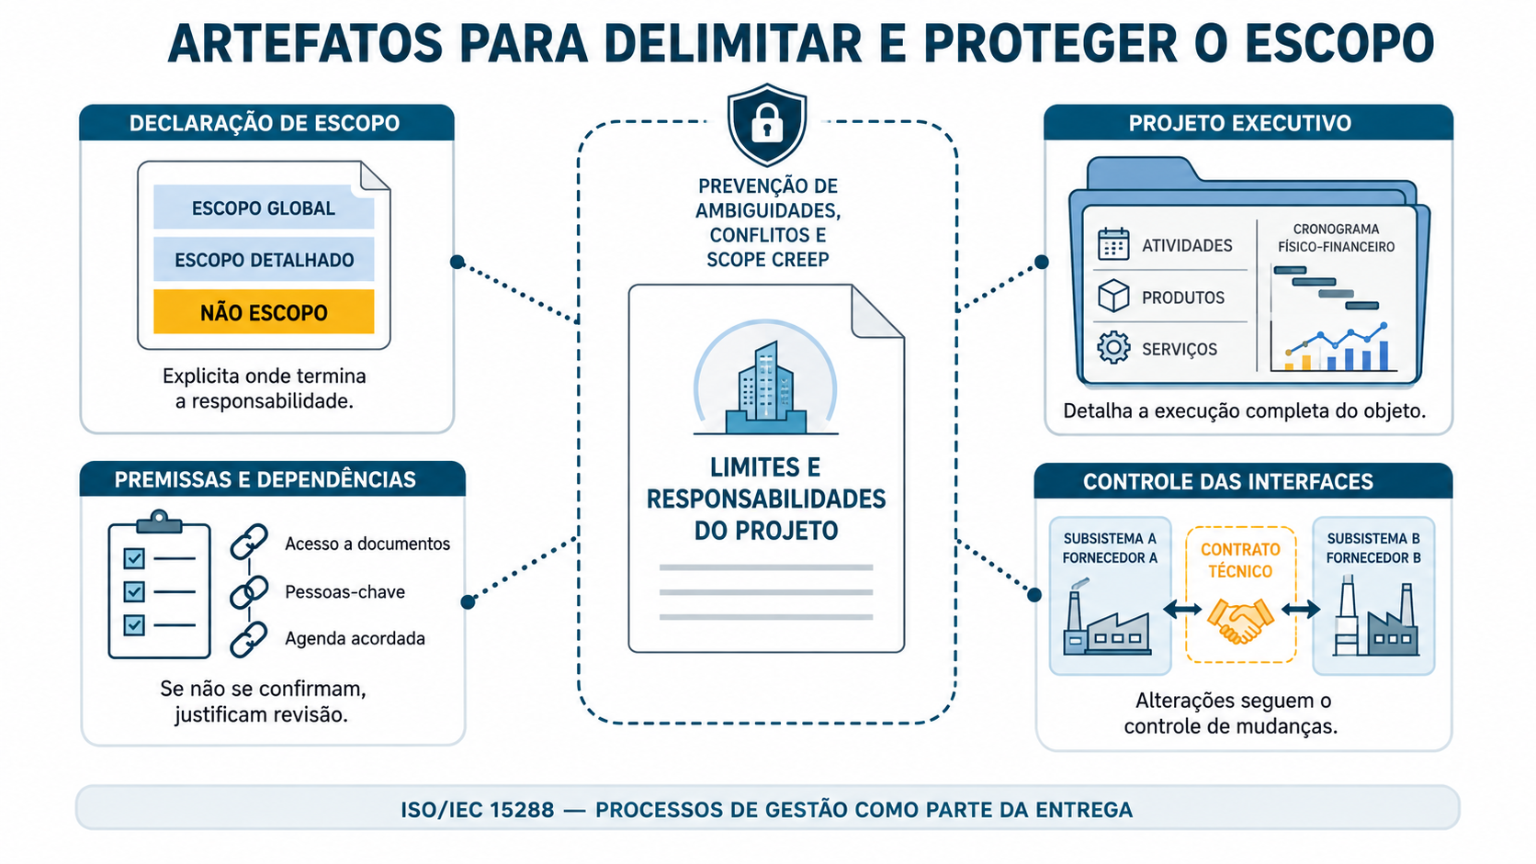

Slide 19
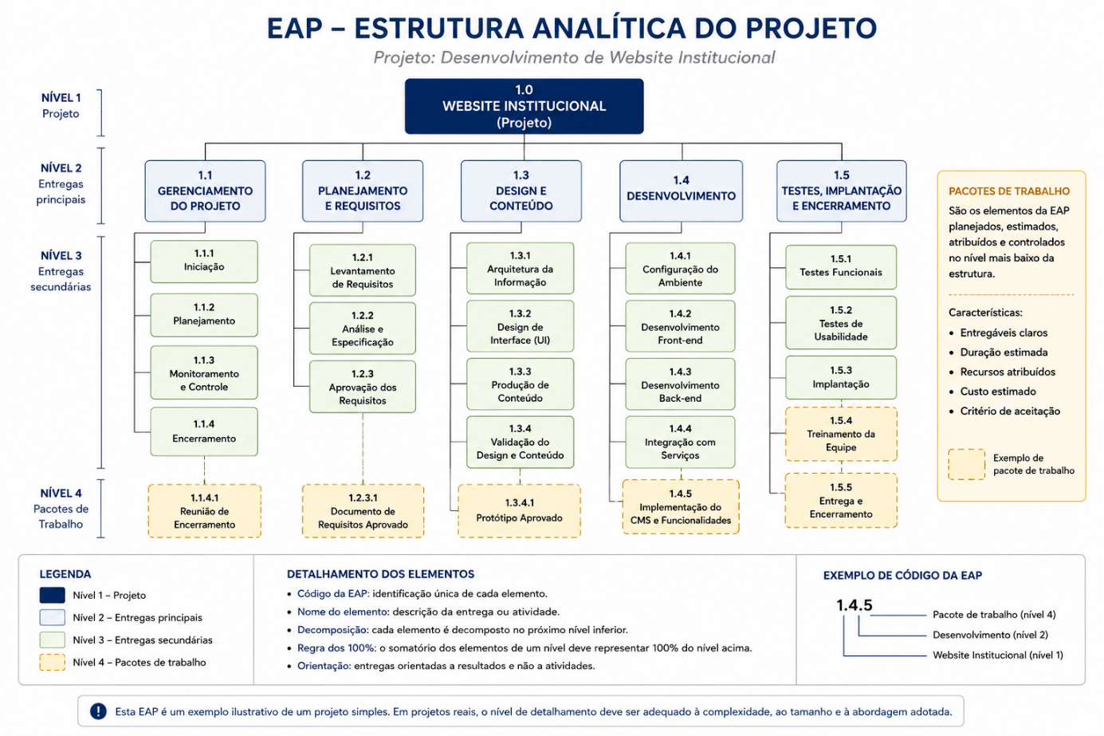

Slide 20
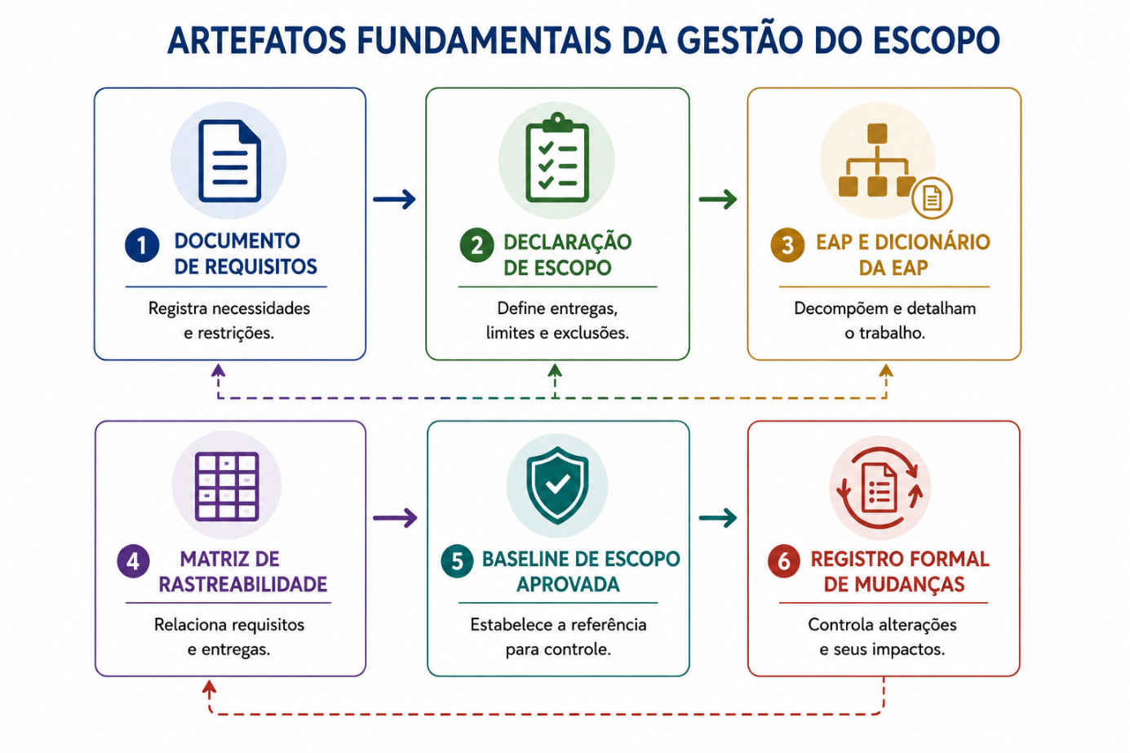

Slide 21
Controle do escopo
Busca assegurar que o trabalho executado permaneça aderente ao planejamento aprovado.
Alterações sucessivas e não controladas podem comprometer progressivamente custo, prazo, qualidade e desempenho do empreendimento.
scope creep — o crescimento gradual e não controlado do escopo, normalmente decorrente da aceitação informal de pequenas solicitações de mudança sem avaliação formal de impacto — e
gold plating — a inclusão de funcionalidades não solicitadas pelo cliente, geralmente motivada pelo entusiasmo técnico da própria equipe de desenvolvimento, e que consome recursos sem gerar valor correspondente.

Slide 22
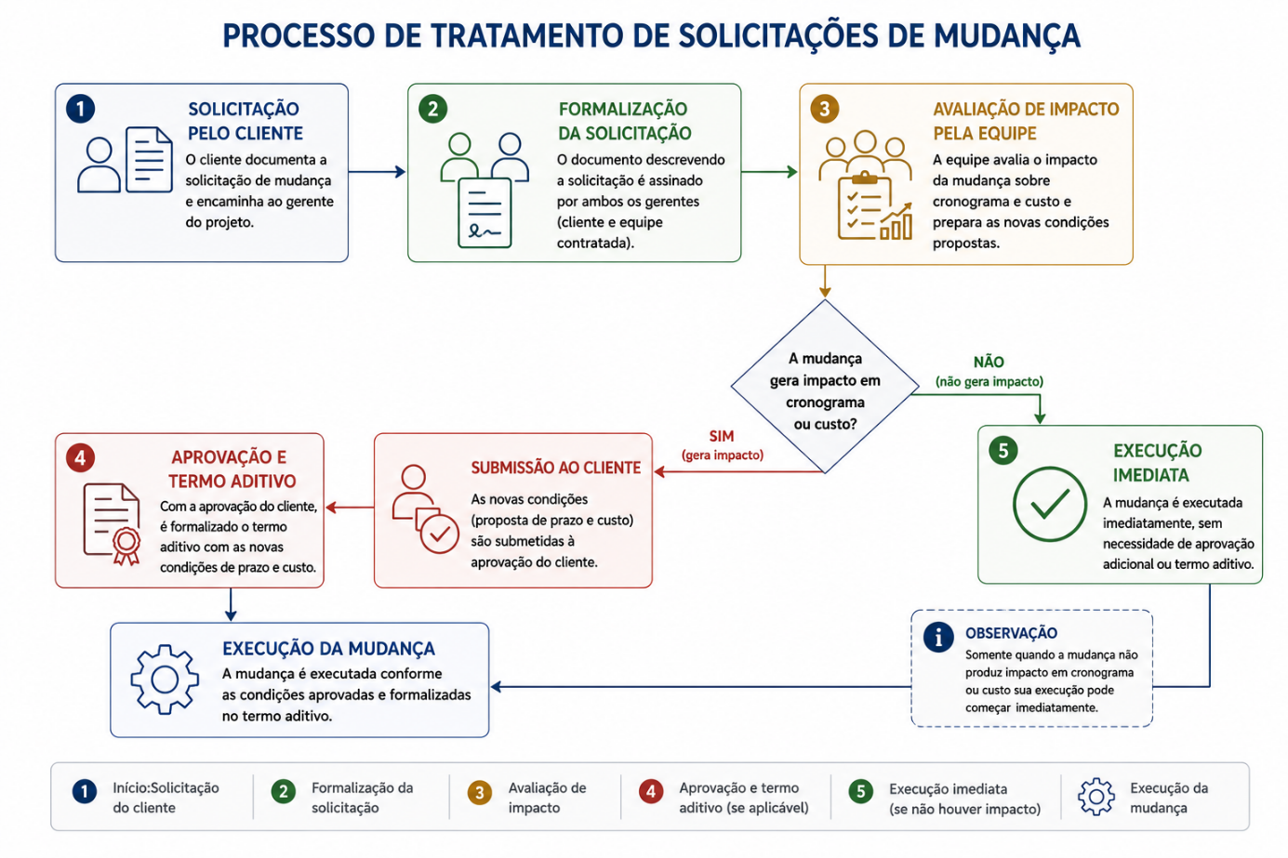

Slide 23
3.3 · INTEGRAÇÃO
A EAP conecta o escopo aos demais planos
Cronograma
Aquisições
EAP
escopo estruturado
Custos
Riscos e qualidade
Recursos
Todos os planos devem referir-se ao mesmo conjunto de entregas.
GESTÃO DE PROJETOS · UNIDADE 3
18
Notes:
[Sources]
- XAVIER, Carlos Magno da Silva. Gerenciamento de projetos: como definir e controlar o escopo do projeto. 2. ed. São Paulo: Saraiva, 2009; página da Unidade 3 da disciplina.
[/Sources]

Slide 24
3.4 · INTERFACE COM O CRONOGRAMA
A EAP fornece a base para detalhar o cronograma
Pacote
→
Atividades
→
Dependências
→
Gantt
1
2
3
4
5
6
7
8
9
10
11
A · Preparar
B · Desenvolver
C · Testar
D · Entregar
O Gantt representa o prazo; ele não integra a linha de base do escopo.
TI · II · TT · IT expressam relações; marcos têm duração zero.
GESTÃO DE PROJETOS · UNIDADE 3
19
Notes:
[Sources]
- XAVIER, Carlos Magno da Silva. Gerenciamento de projetos: como definir e controlar o escopo do projeto. 2. ed. São Paulo: Saraiva, 2009; página da Unidade 3 da disciplina. Conceitos de cronograma sintetizados na página da Unidade 3.
[/Sources]

Slide 25
3.5 · INTEGRAR E CONTROLAR O ESCOPO
O plano de gerenciamento mantém a coerência do escopo
Executar
Monitorar
Controlar
Encerrar
TAP
Requisitos
Escopo
EAP
Cronograma
Uma mudança relevante precisa repercutir nos artefatos afetados — com análise, aprovação e rastreabilidade.
Síntese: autorizar → compreender → delimitar → decompor → programar → controlar.
GESTÃO DE PROJETOS · UNIDADE 3
20
Notes:
[Sources]
- XAVIER, Carlos Magno da Silva. Gerenciamento de projetos: como definir e controlar o escopo do projeto. 2. ed. São Paulo: Saraiva, 2009; página da Unidade 3 da disciplina.
[/Sources]

